Slide 1
Transfer Learning

Slide 2
什么是迁移学习？/解决什么问题
定义：
迁移学习也称为归纳迁移、领域适配，其目标是将某个领域或任务上学习到的知识或模式应用到不同的但相关的领域或问题中。
关键：
Data not directly related to the task considered

Slide 3
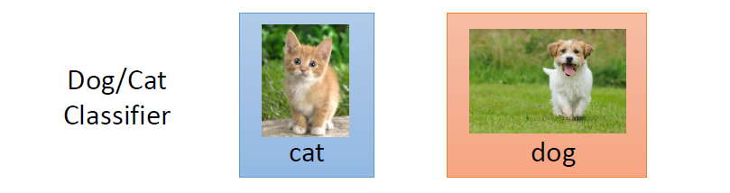
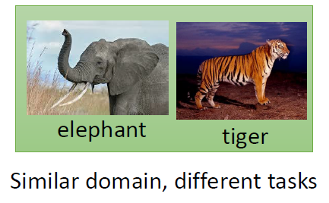
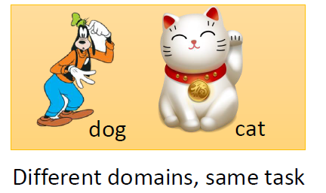
什么是迁移学习？/解决什么问题
针对的两类问题：

Slide 4
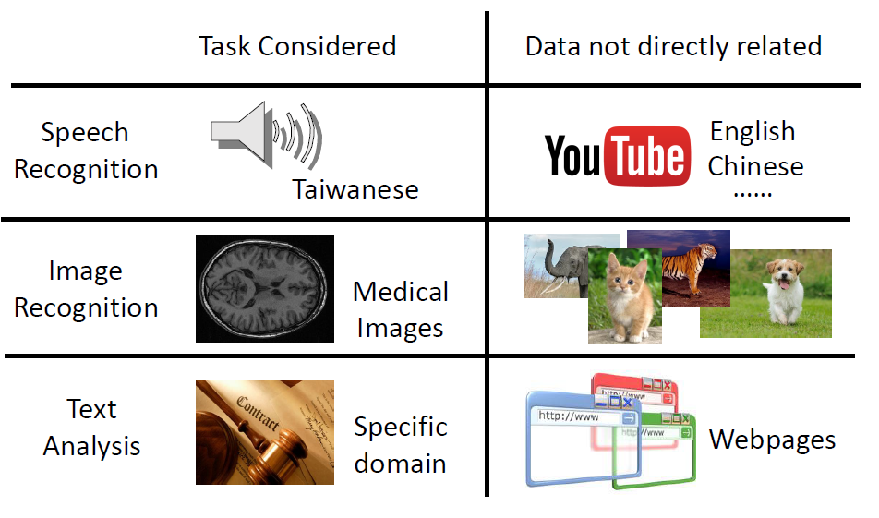
什么是迁移学习？/解决什么问题
主要应用：

Slide 5
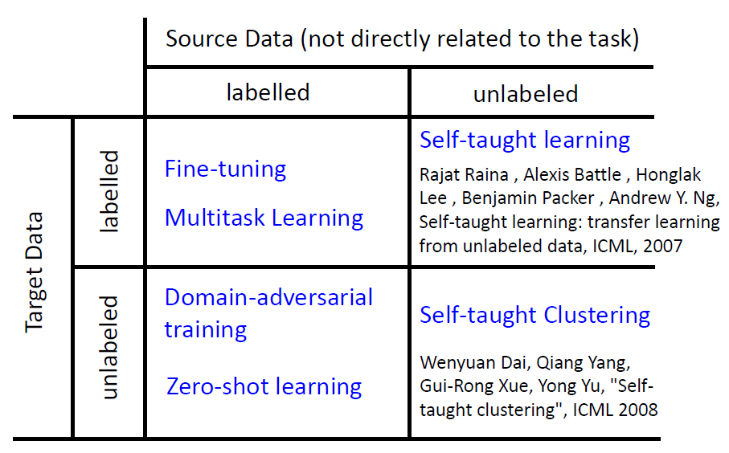
迁移学习问题分类及解决方法

Slide 6
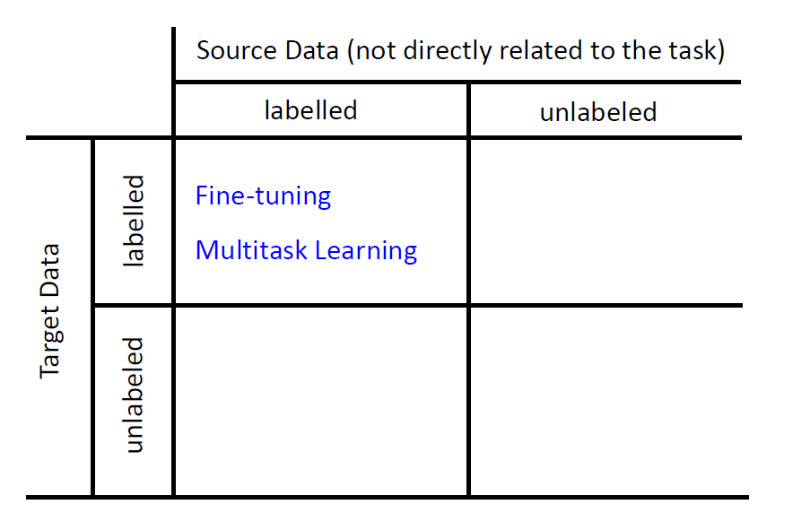
迁移学习第一类（都有标签类）

Slide 7


迁移学习第一类（都有标签类）
解决目标数据和源数据都有标签，但目标数据数量非常少的情况：举例：单人的语音识别为目标，许多人的语料库为源

Slide 8
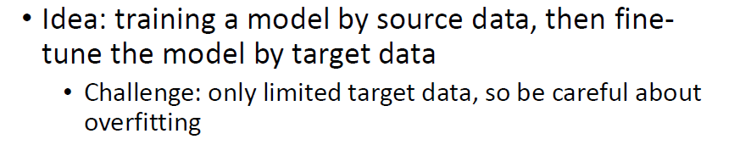
Model fine-tuning(微调模型）
用源数据训练出一个模型，之后用目标数据微调，一个问题是：因为目标数据很少，所以会出现过拟合的情况

Slide 9
Model fine-tuning(微调模型）
解决目标数据过少而出现过拟合情况的方法：
1）Conservative Training
2) Layer Transfer

Slide 10
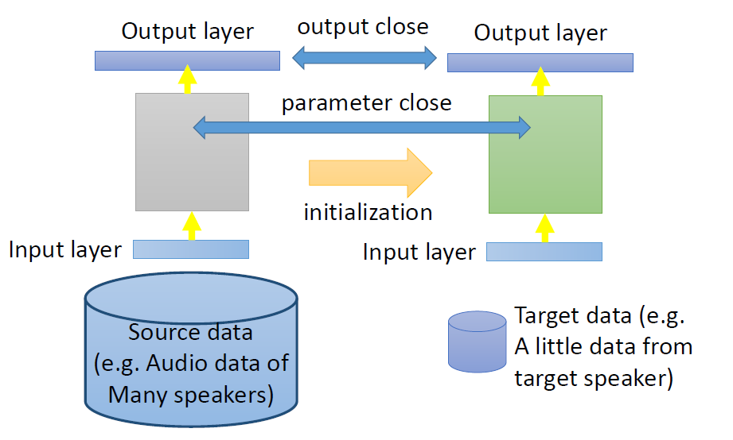
Conservative Training

Slide 11
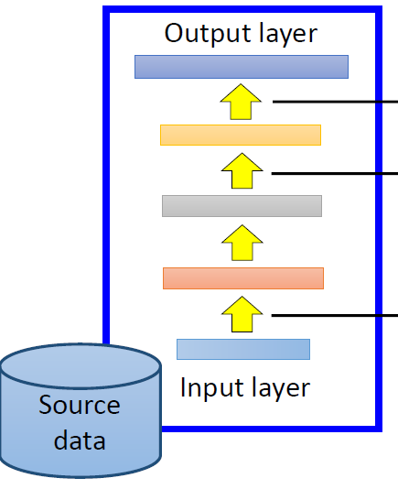
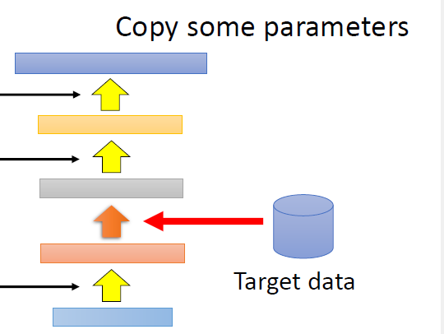
Layer Transfer
1)只训练需要训练的层
2)如果有多余的DATA，就用来微调

Slide 12
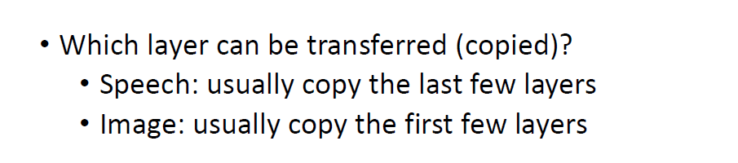
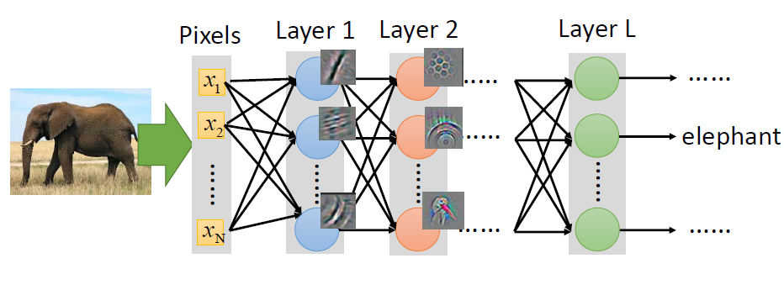
Layer Transfer举例

Slide 13
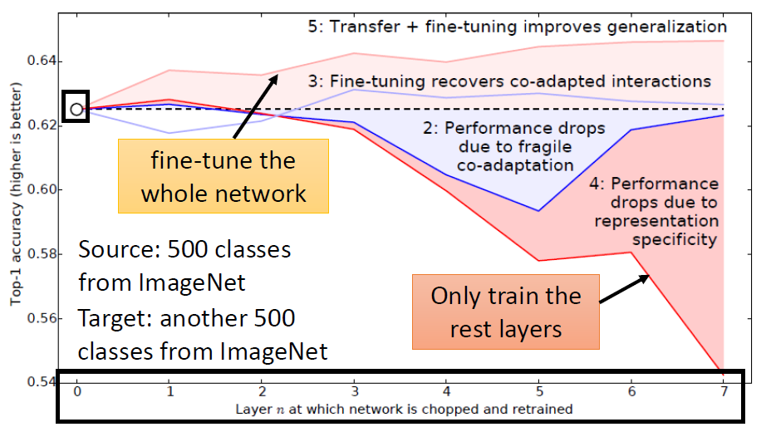
Layer Transfer举例
How transferable are features in deep neural natworks(2014)
Layer Transfer-Image

Slide 14
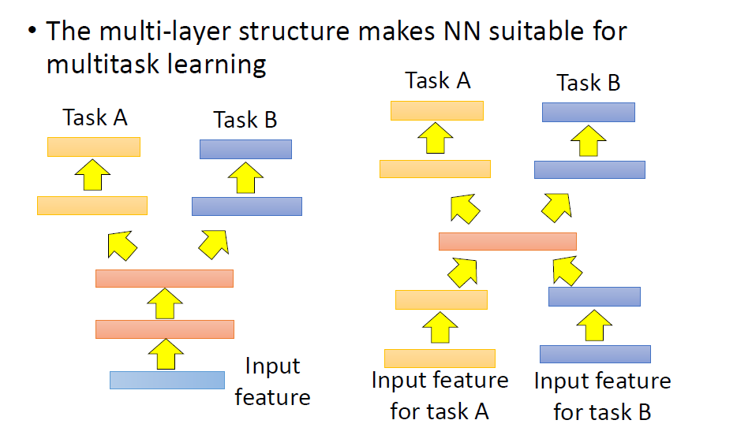
Multitask Learning多任务学习

Slide 15
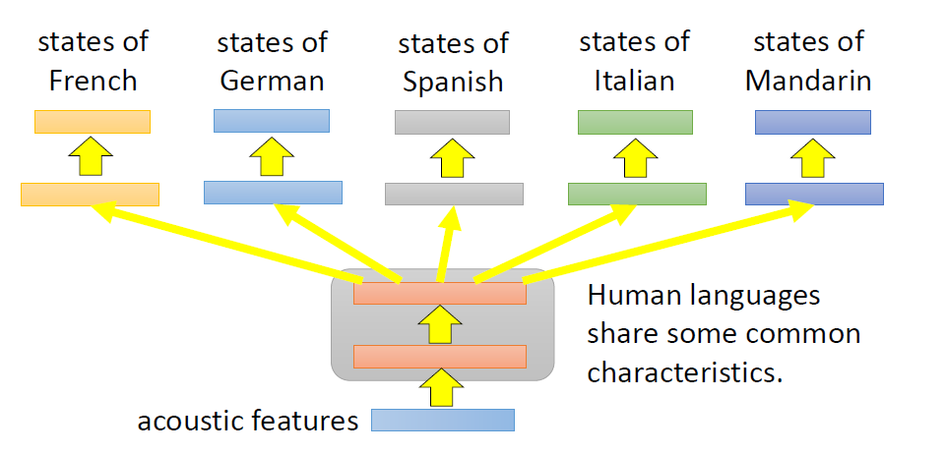
Multitask Learning举例
Multi-task learning for multiple language translation(2015)

Slide 16
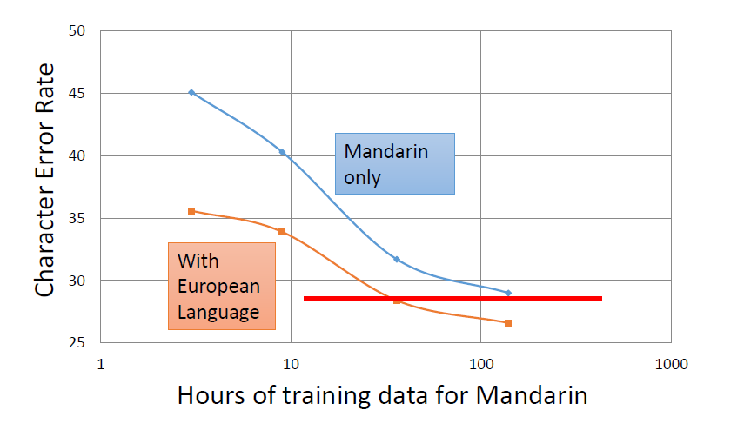
待改进的网络PNN
Cross-language knowledge transfer using multilingual deep neural network with shared hidden layers(2013)

Slide 17
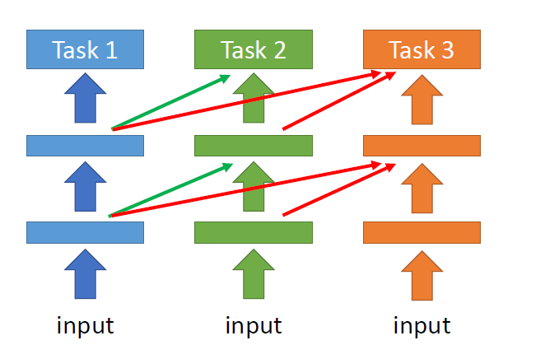
待改进的网络PNN
Progressive Neural Networks(2016)渐进式神经网络
作者也说觉得Strange，待改进

Slide 18
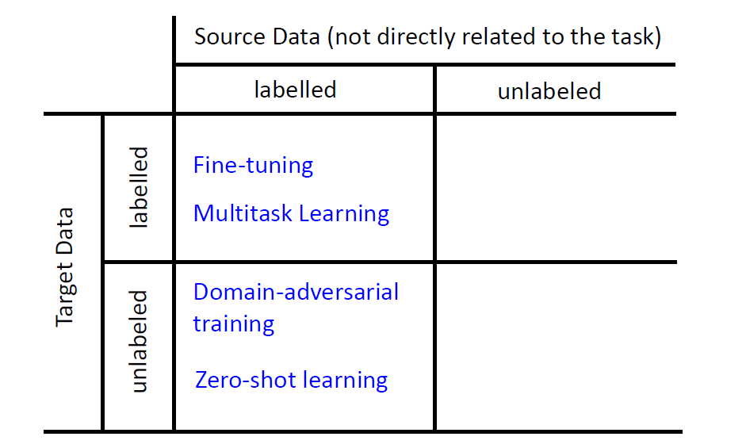
迁移学习第二类（目标集没有标签）

Slide 19
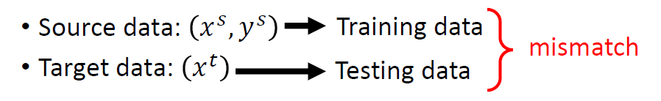
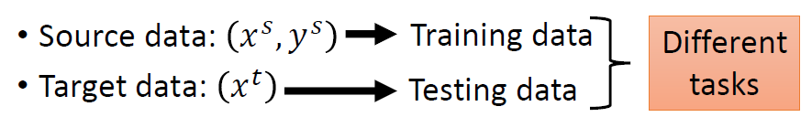
迁移学习第二类（目标集没有标签）
两种情况：
1）
2）

Slide 20

迁移学习第二类（目标集没有标签）
（领域对抗训练）

Slide 21
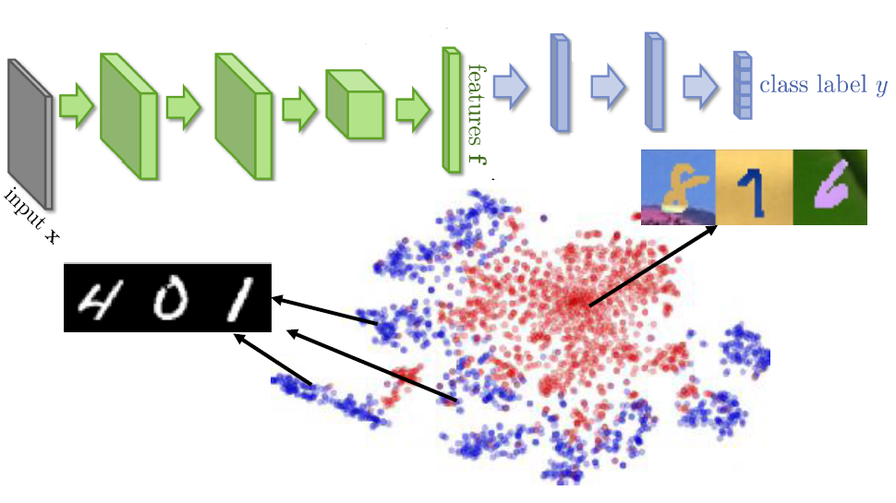
Domain-adversarial Training(领域对抗）

Slide 22
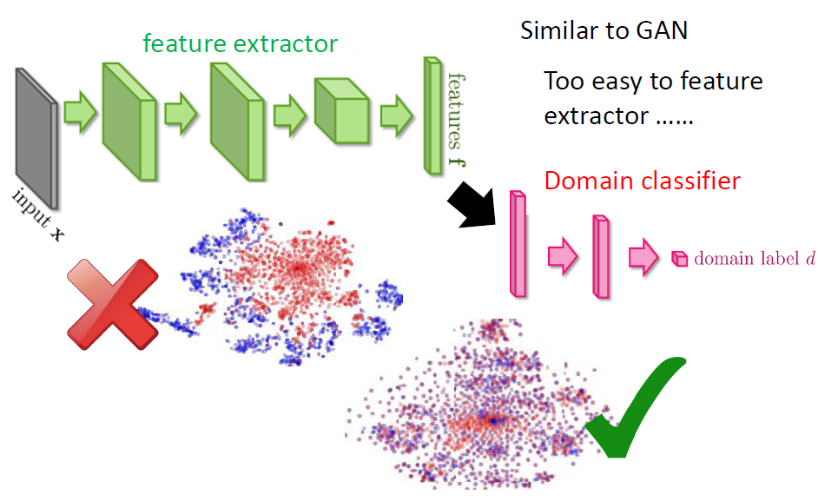
Domain-adversarial Training(领域对抗）

Slide 23
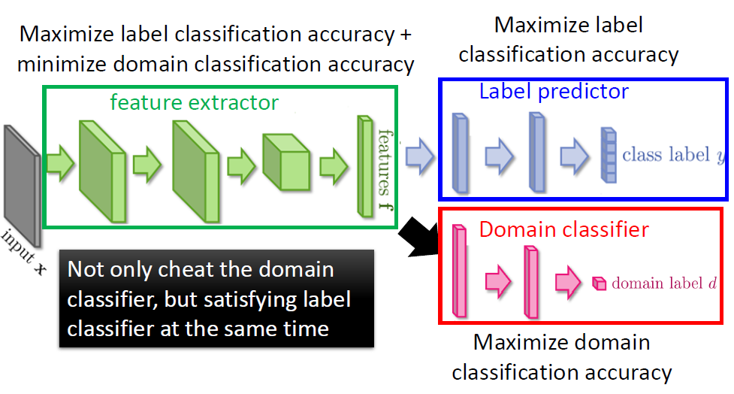
Domain-adversarial Training(领域对抗）
每个部分都各怀鬼胎

Slide 24
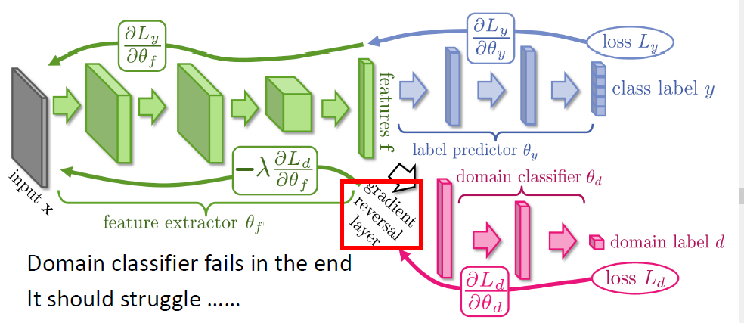
Domain-adversarial Training(领域对抗）
Unsupervised Domain Adaptation by Backpropagation(2015)
Domain-Adversarial Training of Neural Networks(2016)

Slide 25
Domain-adversarial Training(领域对抗）
Unsupervised Domain Adaptation by Backpropagation(2015)
Domain-Adversarial Training of Neural Networks(2016)

Slide 26
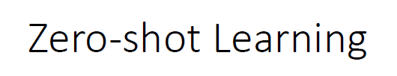
迁移学习第二类（目标集没有标签）
（零样本学习)

Slide 27
Zero-shot Learning
定义:利用训练集数据训练模型，使得模型能够对测试集的对象进行分类，但是训练集类别和测试集类别之间没有交集；期间需要借助类别的描述，来建立训练集和测试集之间的联系，从而使得模型有效。
注：零次（Zero-shot）是指对于要分类的类别对象，一次也不学习。

Slide 28
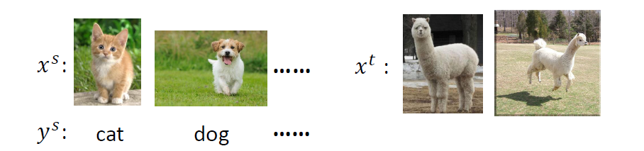
Zero-shot Learning过程
任务：现在有很多动物的样本，但没有羊驼的样本，要识别羊驼——
方法：训练出动物们的特征，之后讲羊驼的特征输入找出羊驼

Slide 29
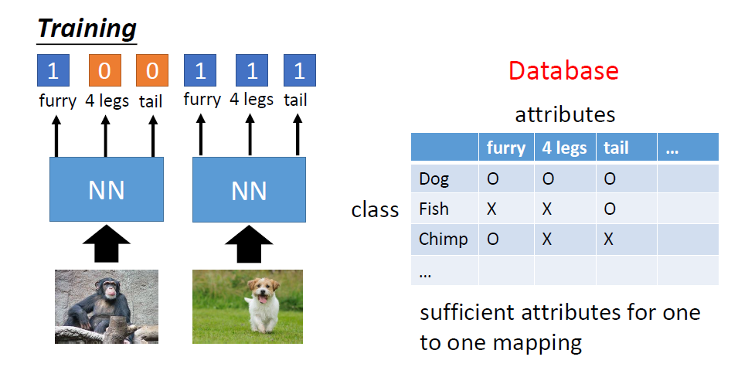
Zero-shot Learning过程

Slide 30
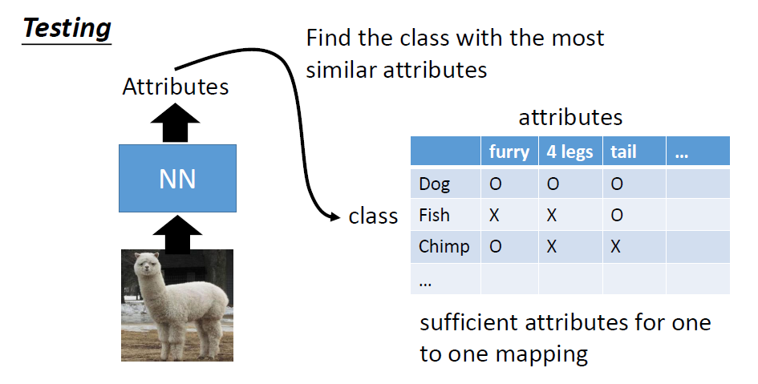
Zero-shot Learning过程

Slide 31
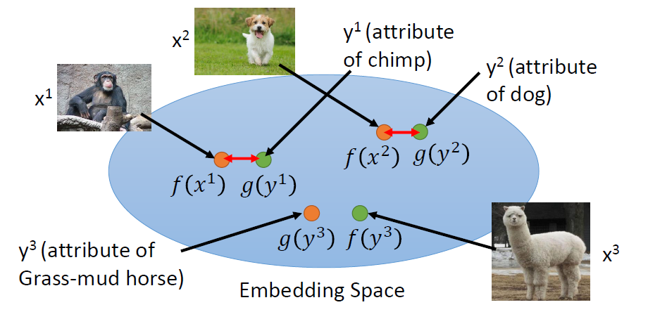
Zero-shot Learning过程

Slide 32
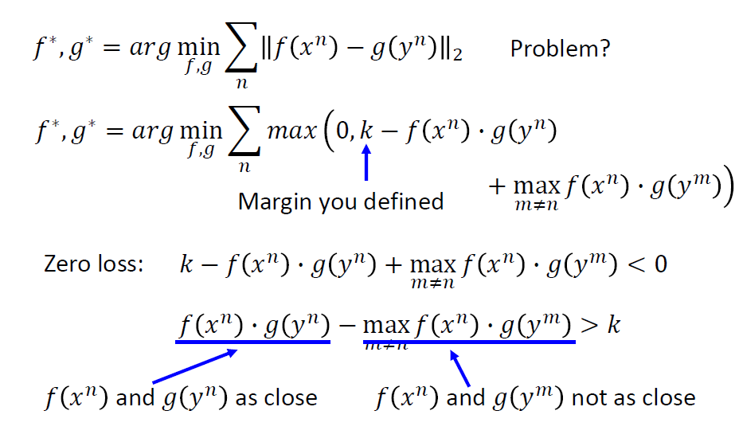
Zero-shot Learning数学推导

Slide 33
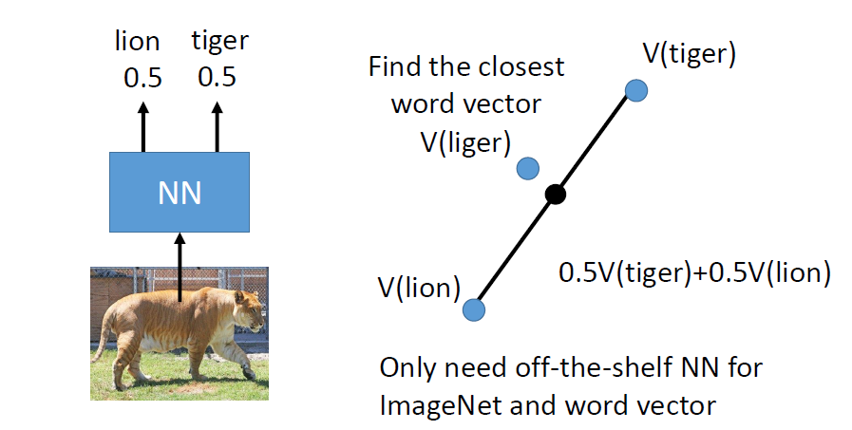
Zero-shot Learning举例

Slide 34
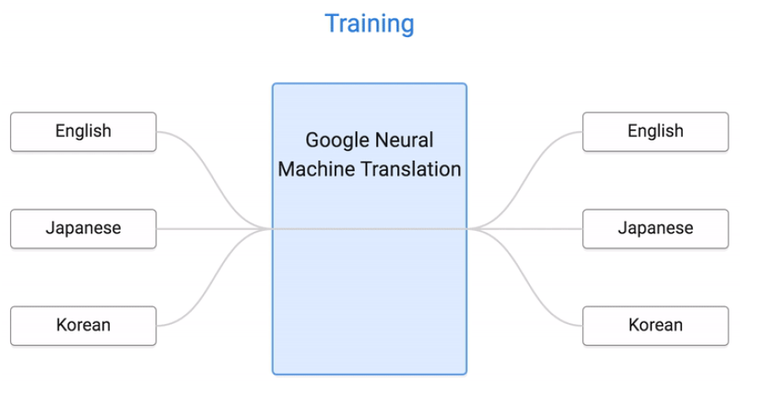
Zero-shot Learning举例

Slide 35
迁移学习问题分类及解决方法

Slide 36
Thank you

